Slide 1
UC9 : Stratégie Économique
Pôle de compétence équestre
David KOCH
à Jean-François « Jeff » BERTHONNEAU

Slide 2







Mes points forts et avantages
Bonne relation avec les animaux
Beaucoup de contacts monde équins
Pluridisciplinaire et compétent
Capacité de travail importante
De bonne idées sur l'intégration du projet
Usage d'innovations techniques et sociales
Bonne communication

Slide 3

Le besoin des clients
Un cheval pour la famille, petits et grands
S'entraîner, mettre son cheval en pension
Se loger, avec ou sans son cheval
Des services autour du cheval et la nature
Proximité et exhaustivité des services
Expertise dans le domaine équin, novice
Conciliation éthique, nature et technologie
Pouvoir sortir de son ordinaire, s'évader
S'identifier, se démarquer des autres

Slide 4
Pour répondre aux besoins des clients
Poney et chevaux de petite taille
Infrastructure équestre exhaustive, piste
Pension de chevaux
Appartements, gîtes et chambres d'hôtes
« Village du cheval »
Site Internet dédié et encyclopédique
Forum et communauté
Charte nature et qualité

Slide 5
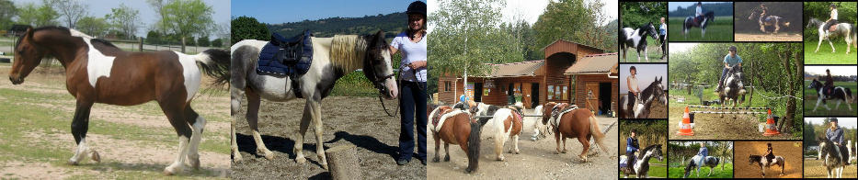
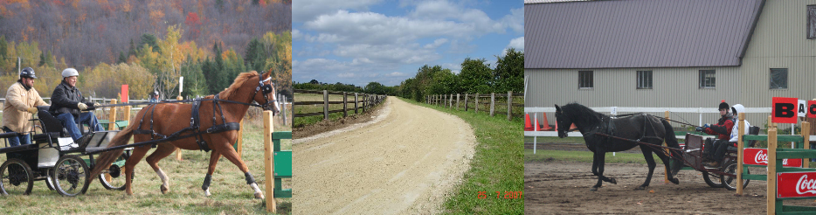
Objectif à court terme
Élevage de poneys et petits chevaux
Piste d'entraînement attelage

Slide 6
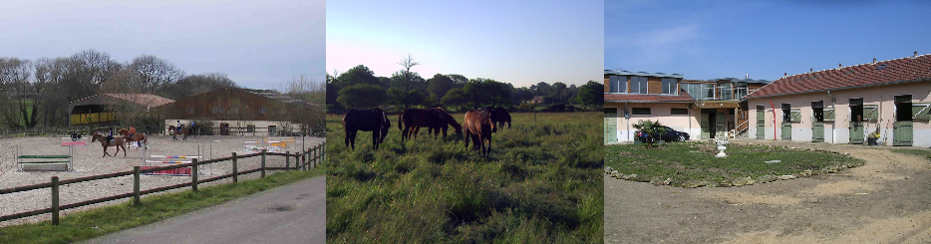
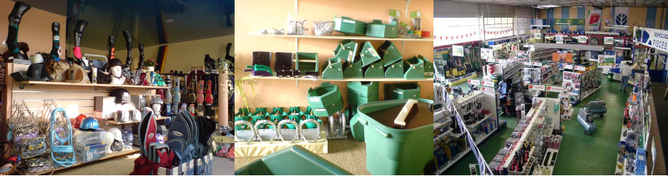
Objectif à moyen terme (1/3)
Pension, location de box, pâtures et prés
Vente de matériel et fourniture

Slide 7
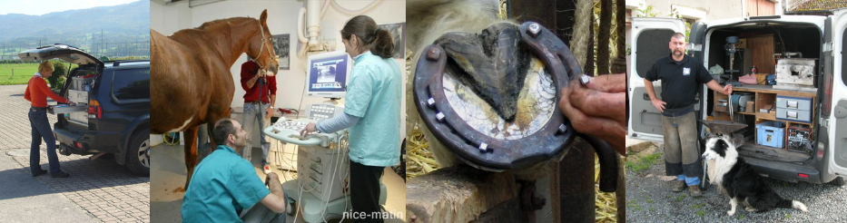
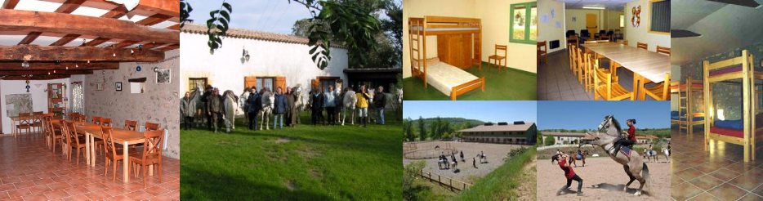
Objectif à moyen terme (2/3)
Services annexes (maréchalerie, véto, ...)
Gîtes d'étape et chambres d'hôtes

Slide 8
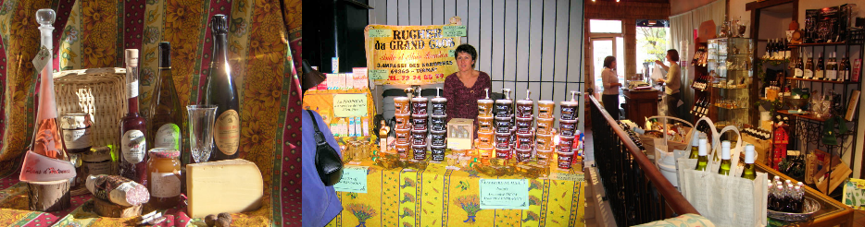
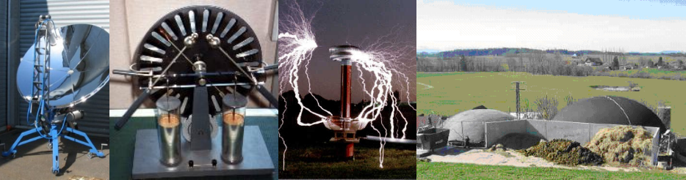
Objectif à moyen terme (3/3)
Vente et restauration de produits régionaux
Production d'électricité

Slide 9
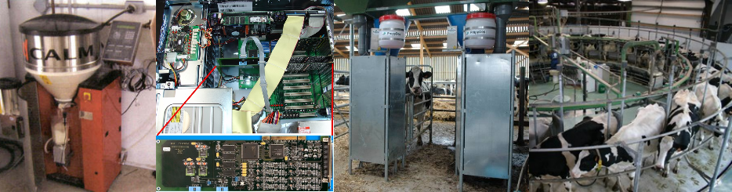
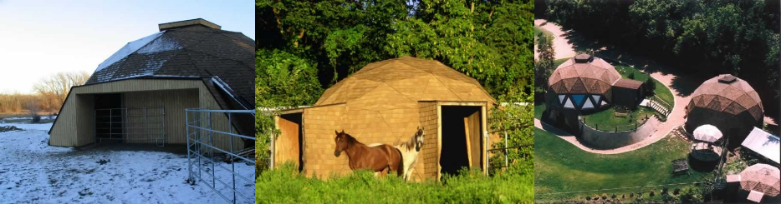
Objectif à (très) long terme
Automatisme d'élevage, logiciels de gestion
Construction bâtiments résident et agricole

Slide 10
Mesures à prendre
Rentabilité de chaque atelier
Optimisation des rendements
Ordre de l'ouverture des ateliers
Sélection rigoureuse des salariés
Fidélisation des clients, accueil
Organisation régulière d'événements
Communication intensive, pas intrusive

Slide 11
Analyse des coûts (1/7)
Foncier

Slide 12
Analyse des coûts (2/7)
Céréale et fourrage

Slide 13
Analyse des coûts (3/7)
Élevage

Slide 14
Analyse des coûts (4/7)
Charges de structure

Slide 15
Analyse des coûts (5/7)
Compte de résultat

Slide 16
Analyse des coûts (6/7)
Bilan Actif Passif

Slide 17
Analyse des coûts (7/7)
Marge et revenu

Slide 18
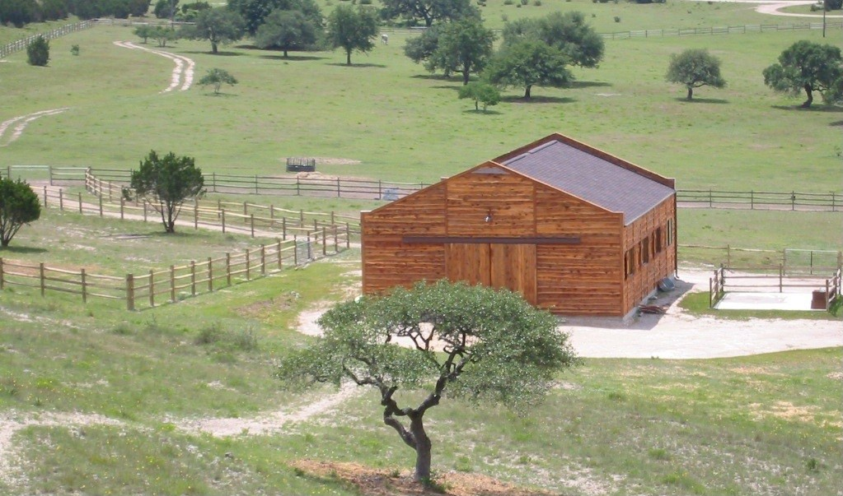
Y'a p'us qu'a !

Slide 19
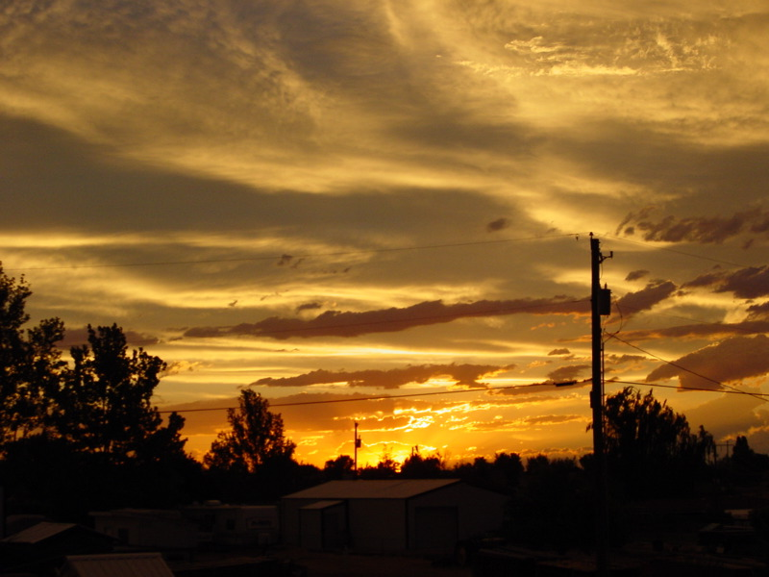
Parlons peu, mais parlons bien...

